Slide 1
ISTITUTO TECNICO per il TURISMO
«LIVIA BOTTARDI»
ROMA

Slide 2
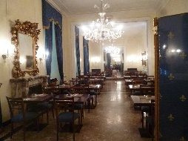
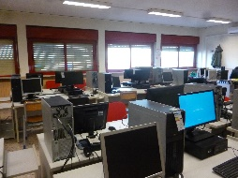
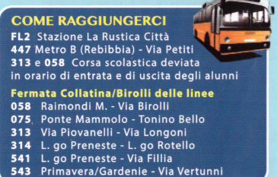
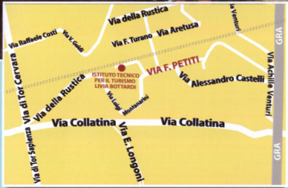
COLLEGAMENTI E TRASPORTI

Slide 3
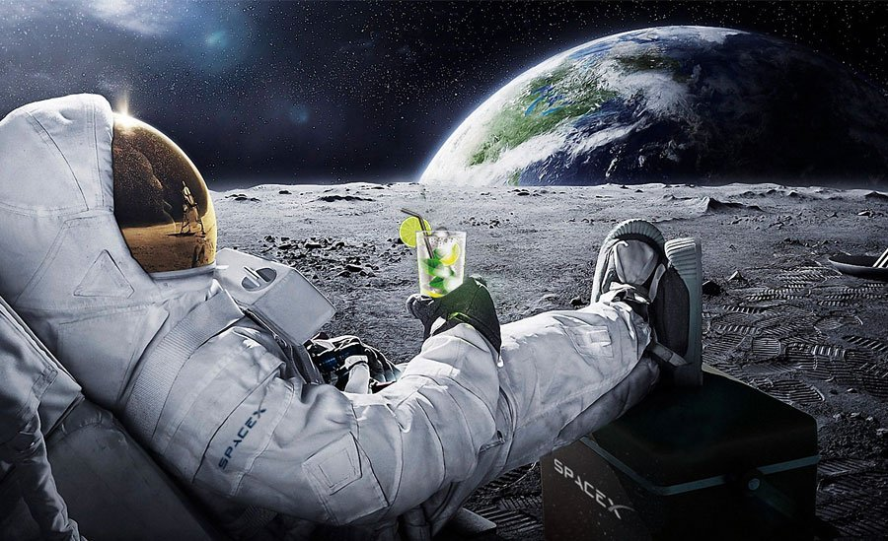
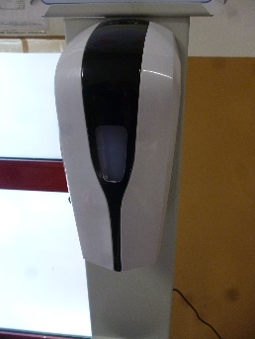
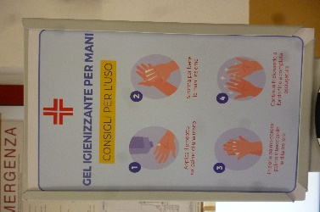
INDIRIZZI
TURISTICO
DISCIPLINE CURRICOLARI: ITALIANO/STORIA, LINGUA INGLESE, MATEMATICA, DIRITTO/ECONOMIA, SCIENZE, SCIENZE MOTORIE, RELIGIONE
DISCIPLINE PROFESSIONALIZZANTI: FISICA, CHIMICA, GEOGRAFIA, INFORMATICA, ECONOMIA AZIENDALE, DISCIPLINE TURISTICHE E AZIENDALI, SECONDA LINGUA STRANIERA (FRANCESE, SPAGNOLO, TEDESCO), TERZA LINGUA STRANIERA (FRANCESE, SPAGNOLO, TEDESCO), GEOGRAFIA TURISTICA, DIRITTO E LEGISLAZIONE TURISTICA, ARTE E TERRITORIO.
AMMINISTRAZIONE FINANZA E MARKETING
DISCIPLINE CURRICOLARI: LE STESSE DEL’INDIRIZZO TURISTICO
DISCIPLINE PROFESSIONALIZZANTI: SECONDA LINGUA STRANIERA, TERZA LINGUA STRANIERA (CINESE, ARABO, RUSSO), ECONOMIA AZIENDALE E GEOPOLITICA, RELAZIONI INTERNAZIONALI (FENOMENI POLITIC), TECNOLOLOGIE DELLA COMUNICAZIONE( EDUCAZIONE AI MEDIA E AI SOCIAL MEDIA, PSICOLOGIA INDIVIDUALE/ SOCIALE/ CULTURALE, LA COMUNICAZIONE NELL’ARTE/PUBBLICA AMMINISTRAZIONE/MARKETING, IL FENOMENO DEI SOCIAL INFLUENCER/YOUTUBER)

Slide 4
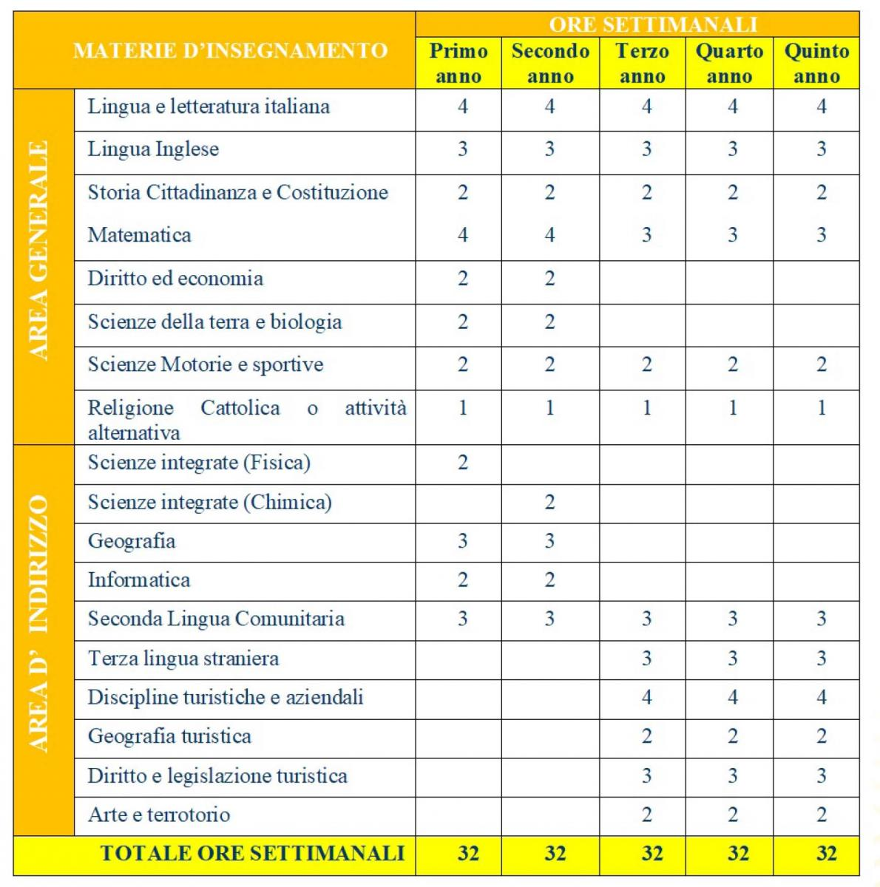
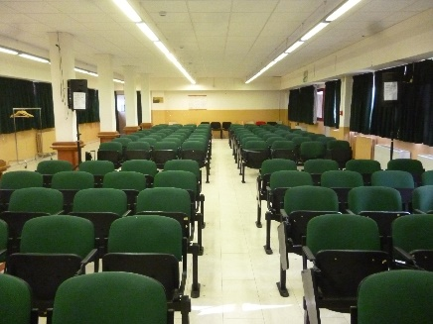
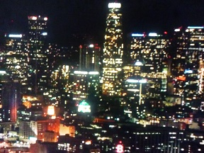
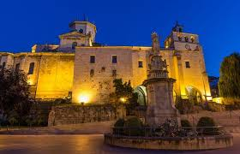

Slide 5
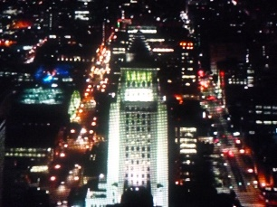
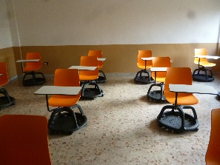
CINESE-RUSSO-ARABO

Slide 6
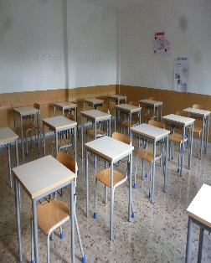
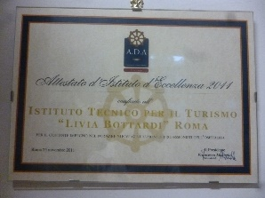
DUE POLMONI NELLO STESSO CORPO
TERZA LINGUA
CINESE
RUSSO
ARABO

Slide 7
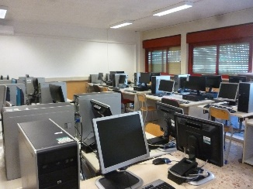
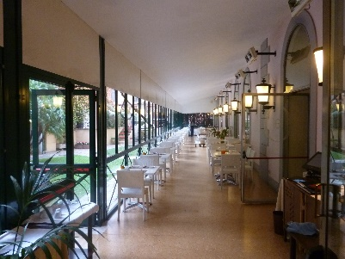
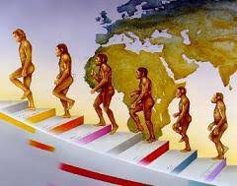
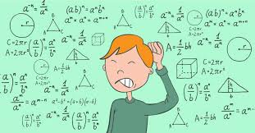
OFFERTA FORMATIVA PER LO SVILUPPO COMPETENZE
LINGUISTICHE E COMUNICATIVE :Laboratorio linguistico e laboratorio di scrittura creativa
GIURIDICHE ED ECONOMICHE: Impresa formativa simulata: apprendimento cooperativo e metodo laboratoriale
DIGITALI E TECNOLOGICHE: Laboratori di informatica, studio di dati, open data, big data
STORICO –SOCIALI : Arte, sostenibilità ambientale, competenze di cittadinanza
SCIENTIFICO-MATEMATICHE-TECNOLOGICHE
E SPE

Slide 8
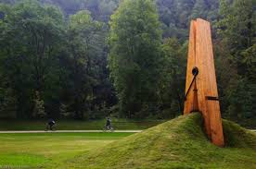
AMPLIAMENTO OFFERTA FORMATIVA (anche in modalità a distanza)
● CORSI DI CINESE RUSSO ARABO
CERTIFICAZIONI LINGUISTICHE IN INGLESE, FRANCESE , SPAGNOLO
PROGETTI ALTERNANZA SCUOLA LAVORO: : STAGE ANCHE ALL’ ESTERO, TIROCINI Attività di accoglienza e reception, cultura dell’imprenditorialità e delle startup, PROGETTI PON
patentino
robotica

Slide 9
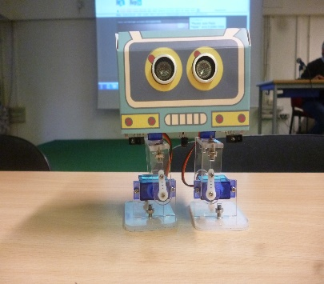
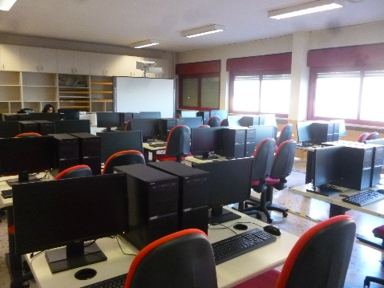
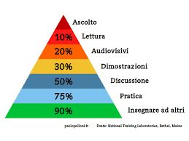
TIPO DI APPRENDIMENTO E METODOLOGIA PRESSO L’I.T.T. «L. BOTTARDI»
FREE PER TUTTI GLI STUDENTI

Slide 10
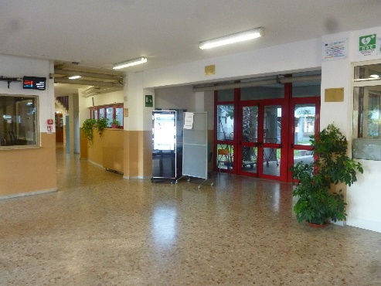
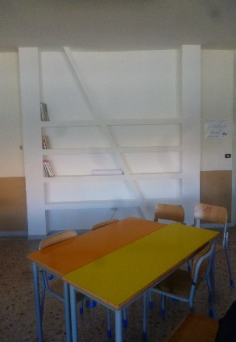
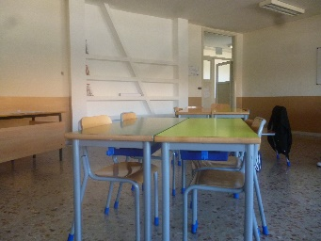
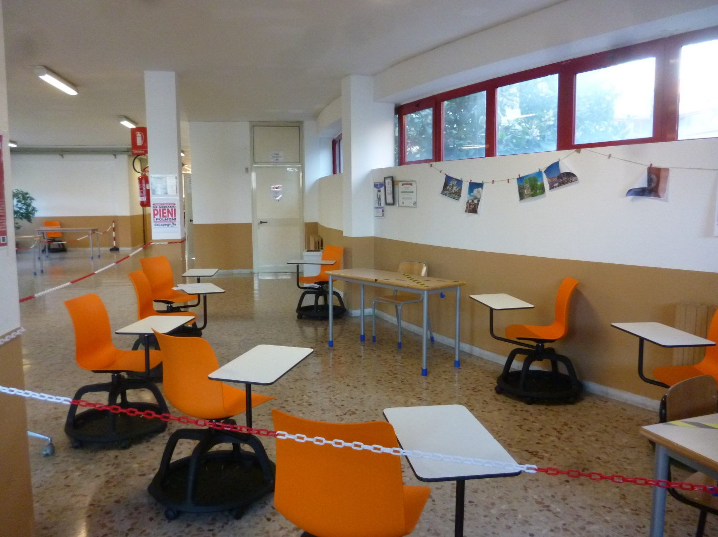
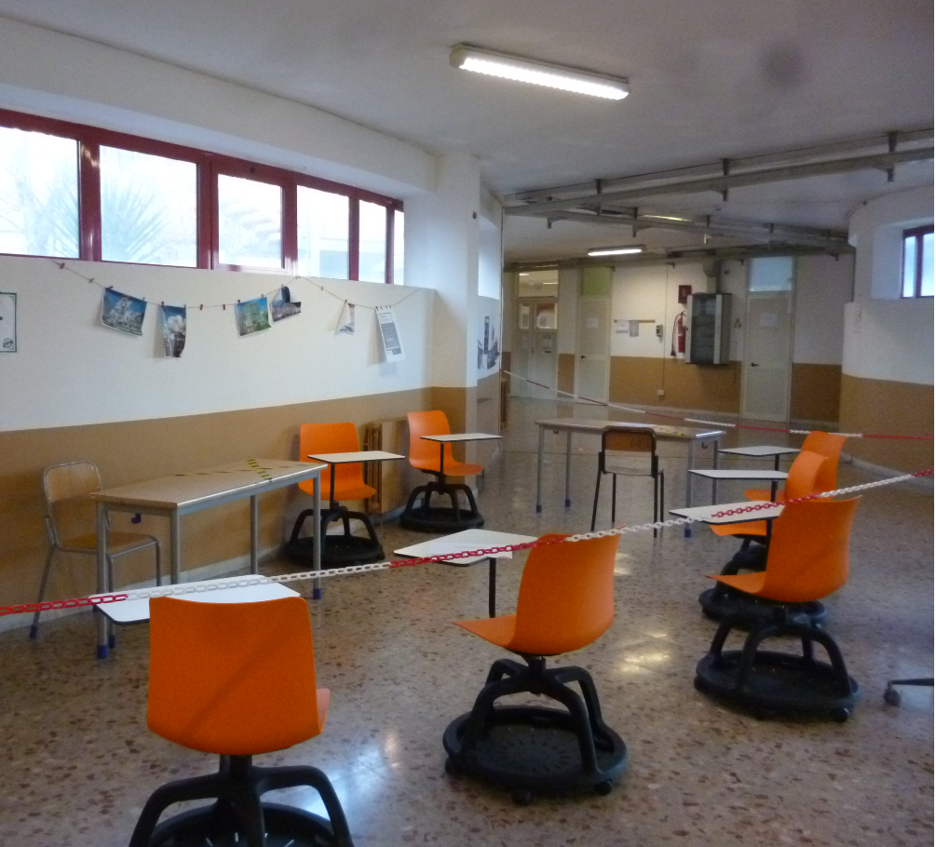
ISOLE DIDATTICHE

Slide 11
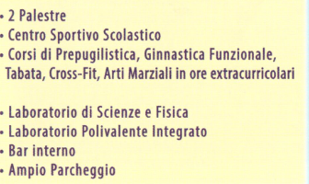
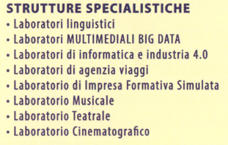
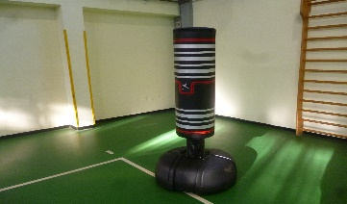
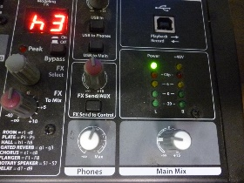
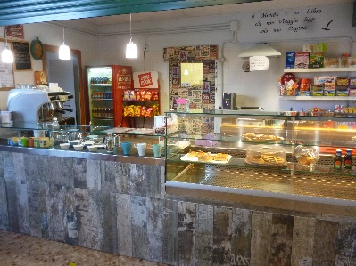
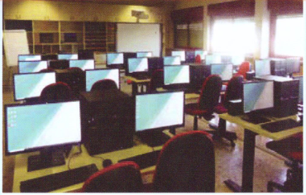
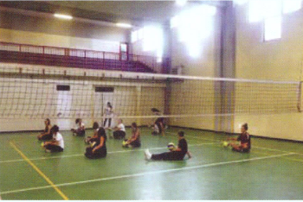
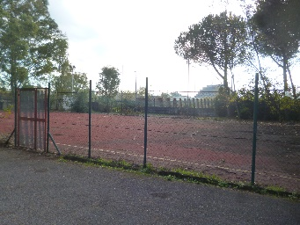
COMICS

Slide 12
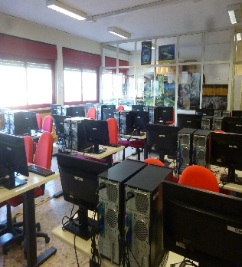
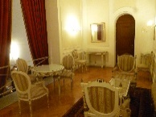
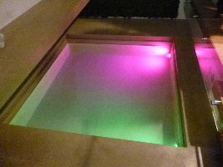
CHI SI DIPLOMA PRESSO L’I.T.T.»L.BOTTARDI»
ha competenze specifiche nel comparto delle imprese del settore
ha competenze generali nel campo dei macro fenomeni economici nazionali ed internazionali, della normativa civilistica e fiscale, dei sistemi aziendali, anche con riferimento alla previsione, organizzazione, conduzione e controllo della gestione, agli strumenti del marketing, Interviene nella valorizzazione integrata e sostenibile del patrimonio culturale, artistico, e tecnologico dell’impresa inserita anche nel contesto internazionale.

Slide 13
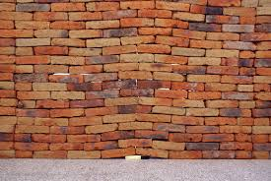
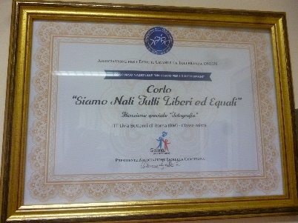
PERCORSI UNIVERSITARI
SCIENZA DEL TURISMO
FACOLTA’ DI LINGUE
FACOLTA’ UMANISTICHE
SCIENZA DELLA COMUNICAZIONE
GIURISPRUDENZA
SCIENZE POLITICHE
ECONOMIA E COMMERCIO
FACOLTA’ SCIENTIFICHE (STEM: Scientifiche Tecnologiche Matematiche)
SCIENZE INFERMIERISTICHE
ISTITUTI TECNICI SUPERIORI (ITS)
ISTRUZIONE E FORMAZIONE TECNICO SUPERIORE (IFTS)
GRAZIE AD UNA DIDATTICA PER COMPETENZE E ALL’ACQUISIZIONE DI SOFT SKILLS (COMPETENZE TRASVERSALI).

Slide 14
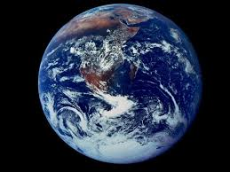
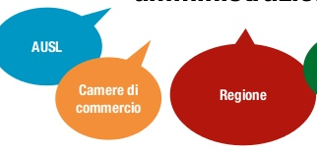

Slide 15
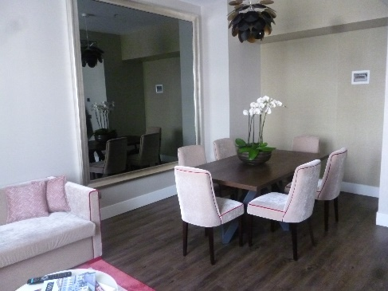
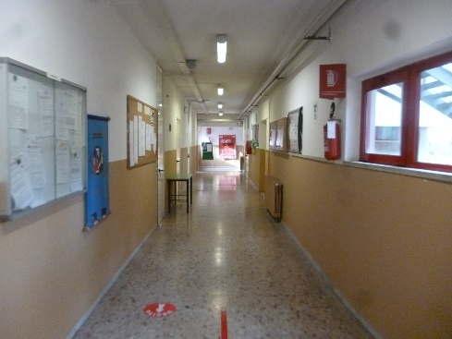
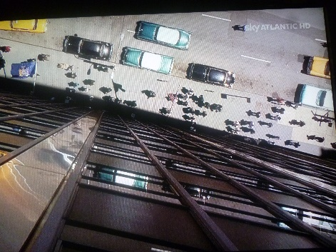

Slide 16
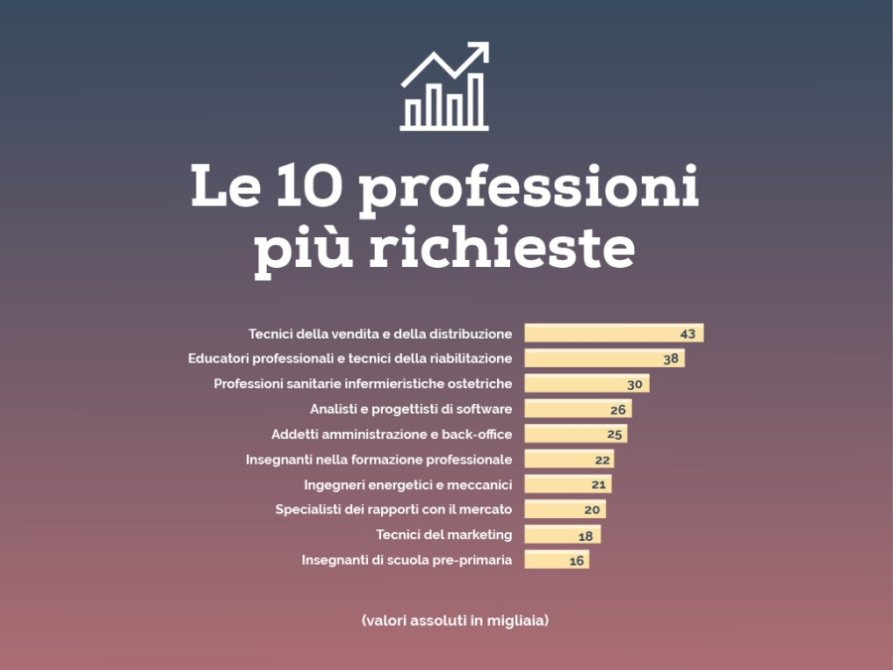

Slide 17
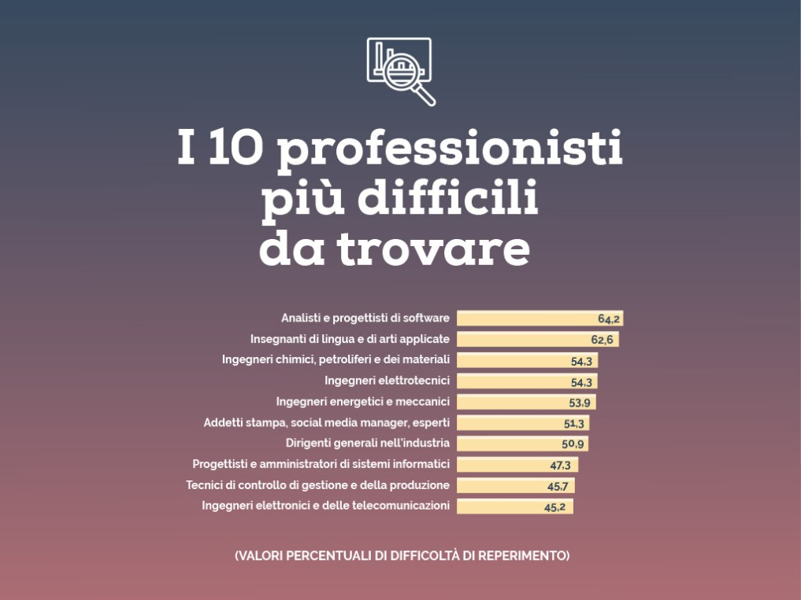

Slide 18
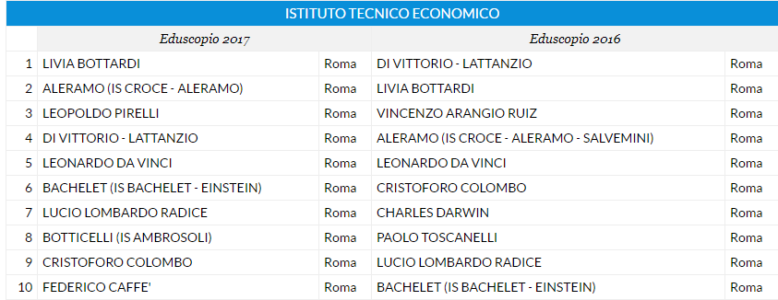
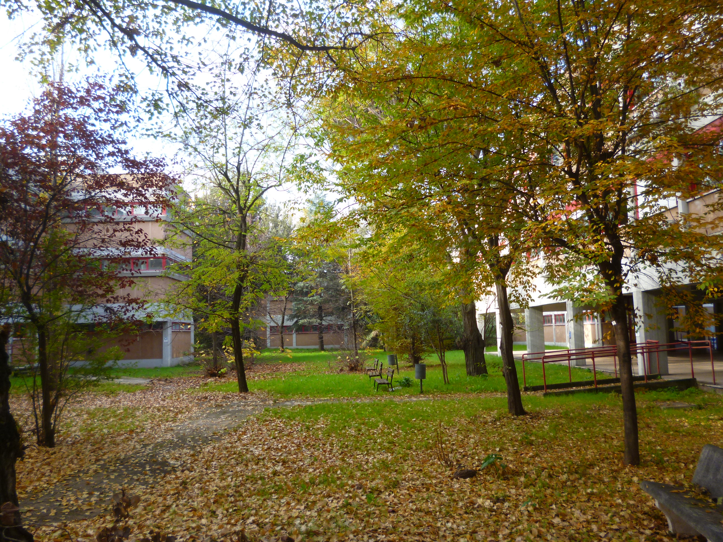
Free Music - Kevin MacLeod – Voxel Revolution

